Slide 1
60 초 내외
메이드윤 주식회사
데이스민 속옷세탁세제
VERSION. 1.0
UPDATE. 2021.05.24

Slide 2
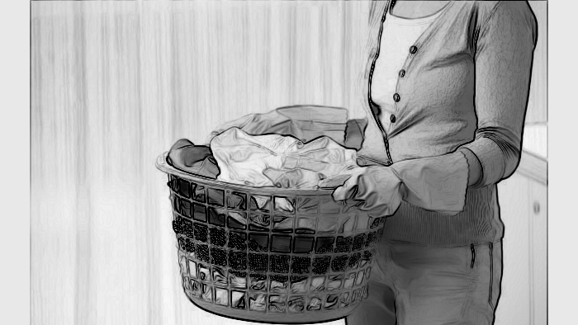
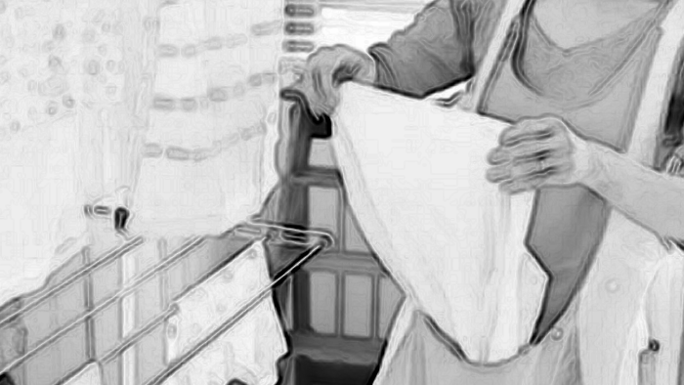
#1 인트로&제품 궁금유발
scene | #1 | #2
image
촬영 연출 | 모델 중심 뷰 | 모델 중심 뷰
화면 구성 | 빨래 바구니를 옮기는 여성 모델 | 빨래를 널고 있는 여성 모델
자막 | 매일 매일 일상에서 빼놓을 수 없는 일 세탁 | 매일 매일 해도 티나지 않는 일 세탁
나레이션& 효과음 | 매일 매일 일상에서 빼놓을 수 없는 일 세탁. | 매일 매일 해도 티나지 않는 일 세탁.

Slide 3
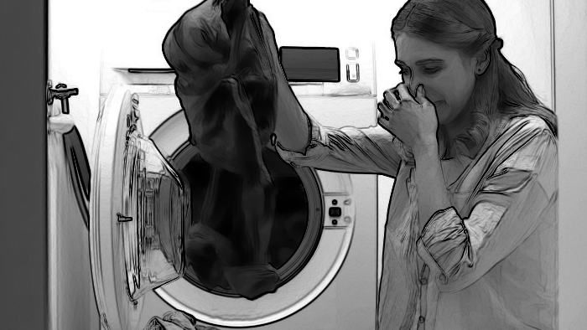
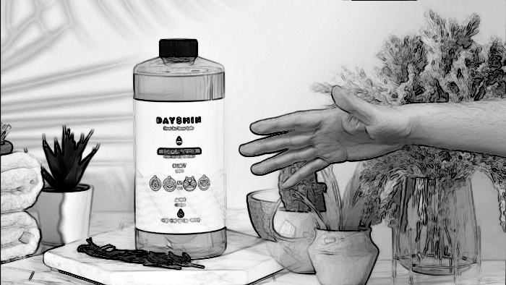
#2 제품설명
scene | #3 | #4
image
촬영 연출 | 모델 중심 뷰 | 제품 클로즈업
화면 구성 | 빨래 냄새를 맡아 보거나 피부에 자극이 있는 듯 입고 있는 옷을 만지작거리는 여성 모델 | 세제를 내려놓는 모습
자막 | 귀찮지만 대충 해서는 안되는 일 세탁 | 데이스민이 당신의 매일 매일에 작은 도움을 드립니다
나레이션& 효과음 | 귀찮지만 대충 해서는 안되는 일 세탁. | 데이스민이 당신의 매일 매일에 작은 도움을 드립니다.

Slide 4

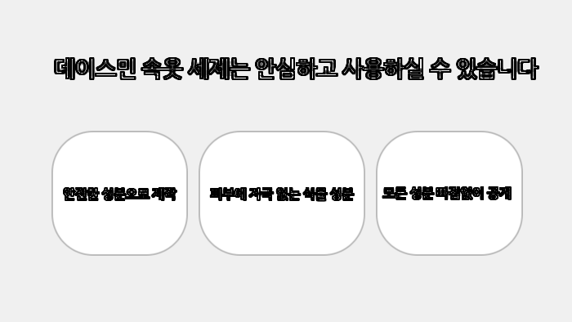
#2 제품설명
scene | #5 | #6
image
촬영 연출
화면 구성 | 심플한 배경에 텍스트 | 심플한 배경에 인포그래픽
자막 | 일반세제에 들어있는 합성 화학물질이 경피독을 유발할 수도 있다는 사실, 알고 계셨나요? | 안심하고 사용하세요/피부에 자극 없는 식물 성분 / 모든 성분 빠짐없이 공개
나레이션& 효과음 | 일반세제에 들어있는 합성 화학물질이 경피독을 유발할 수도 있다는 사실, 알고 계셨나요? | 데이스민 속옷 세제는 안심하고 사용하실 수 있습니다.
페이지 제거

Slide 5
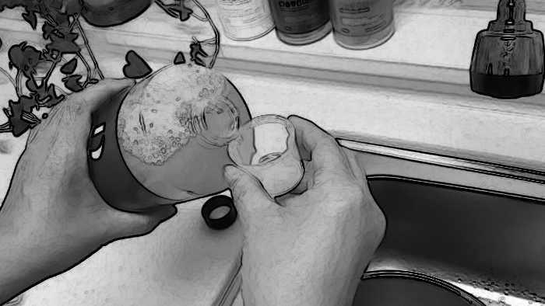
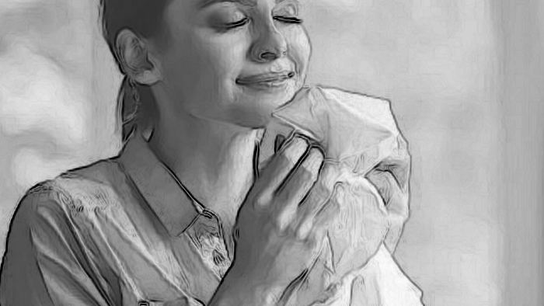
#2 제품설명
scene | #7 | #8
image
촬영 연출 | 제품 클로즈업 | 모델 중심 뷰
화면 구성 | 제품 사용 영상 (세탁기에 세제 넣는 모습 or 제품 용기에서 액체 흐르는 모습) | 냄새가 좋은 듯 입고 있는 옷의 냄새를 맡는 모습
자막 | 단순한 레시피로 꼭 필요한 성분만 담았습니다 | 자연과 피부가 함께 건강한 삶을 만들어 갈 수 있는 “착한제품”
나레이션& 효과음

Slide 6

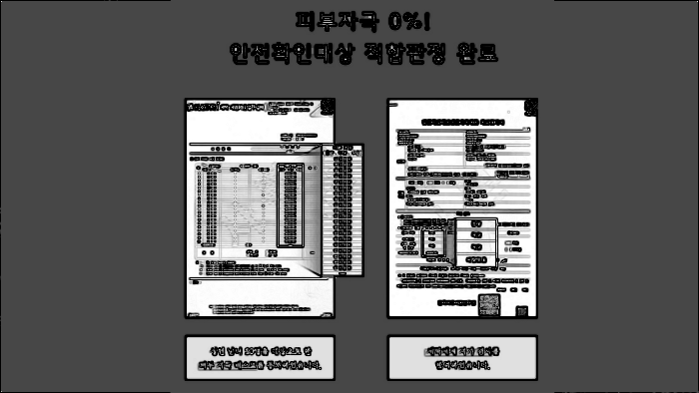
#2 제품설명
scene | #9 | #10
image
촬영 연출 | 모델 중심 뷰
화면 구성 | 빨래를 다 널고 기분 좋게 기지개 펴는 모습 | 안전확인대상 적합판정 결과서
자막 |  | 피부자극 0% 안전확인대상 적합판정 완료
나레이션& 효과음 |  | 피부자극이 전혀 없는 섬유 저자극 착한 세제.

Slide 7
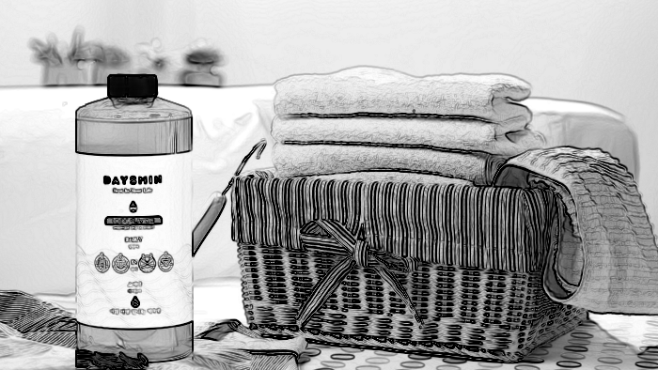

#3 아웃트로
scene | #11 | #12
image
촬영 연출 | 제품 중심 뷰
화면 구성 | 개어져 있는 빨래에 세제를 가져다 놓는 손 | 로고 fade in
자막 | 데이스민이 여러분의 일상 안에 베어듭니다
나레이션& 효과음 | 데이스민이 여러분의 일상 안에 베어듭니다. | 데이스민

Slide 8
END

